Slide 1
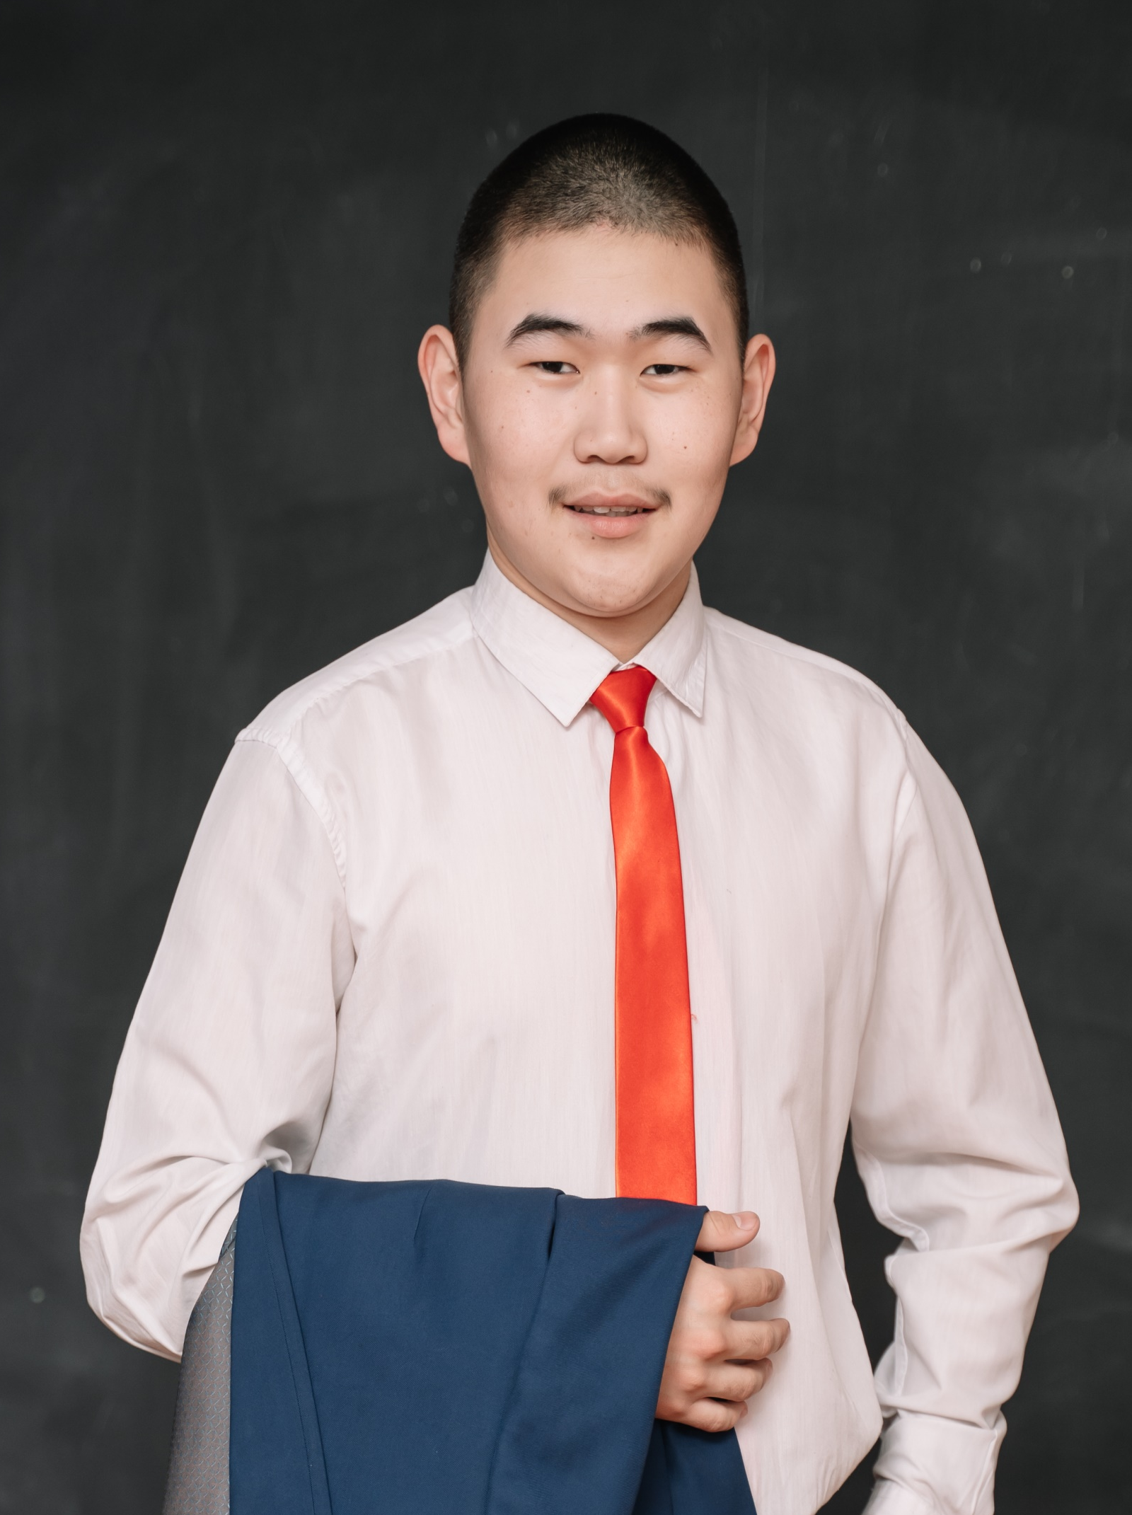
Самопрезентация
учащегося 10 А класса МБОУ Шуйской СОШ
... светить — и никаких гвоздей! Вот лозунг мой — и Солнца!
Сурун Кудерек Адыгжыевич

Slide 2
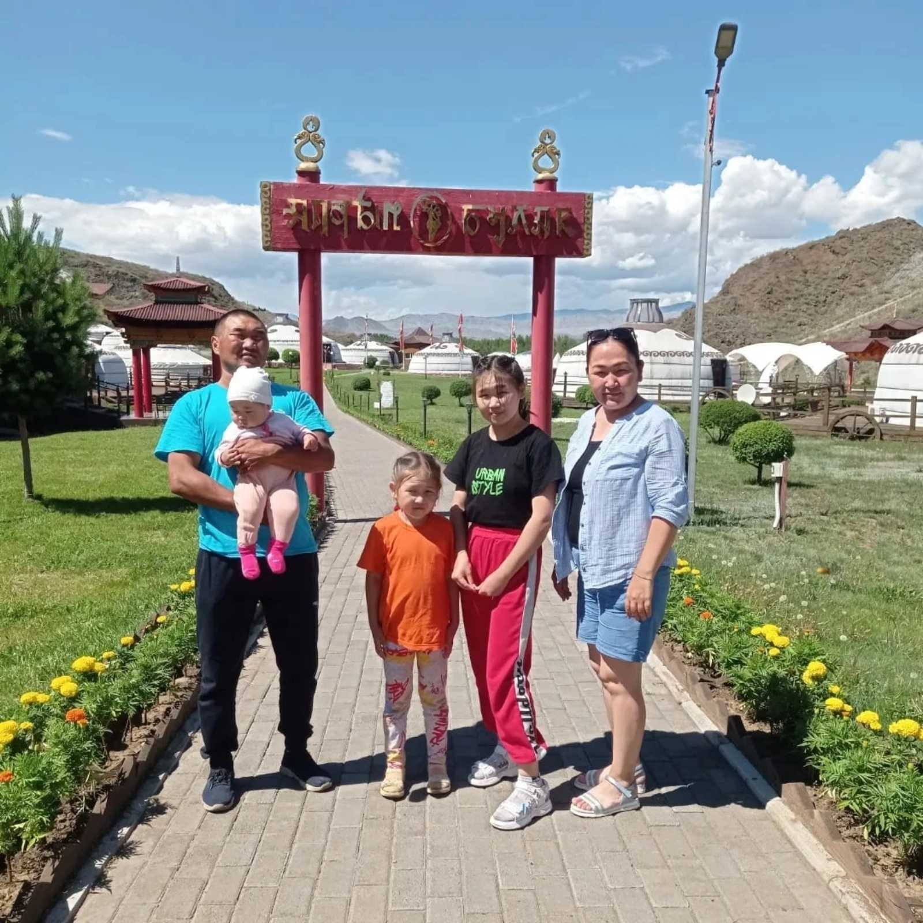
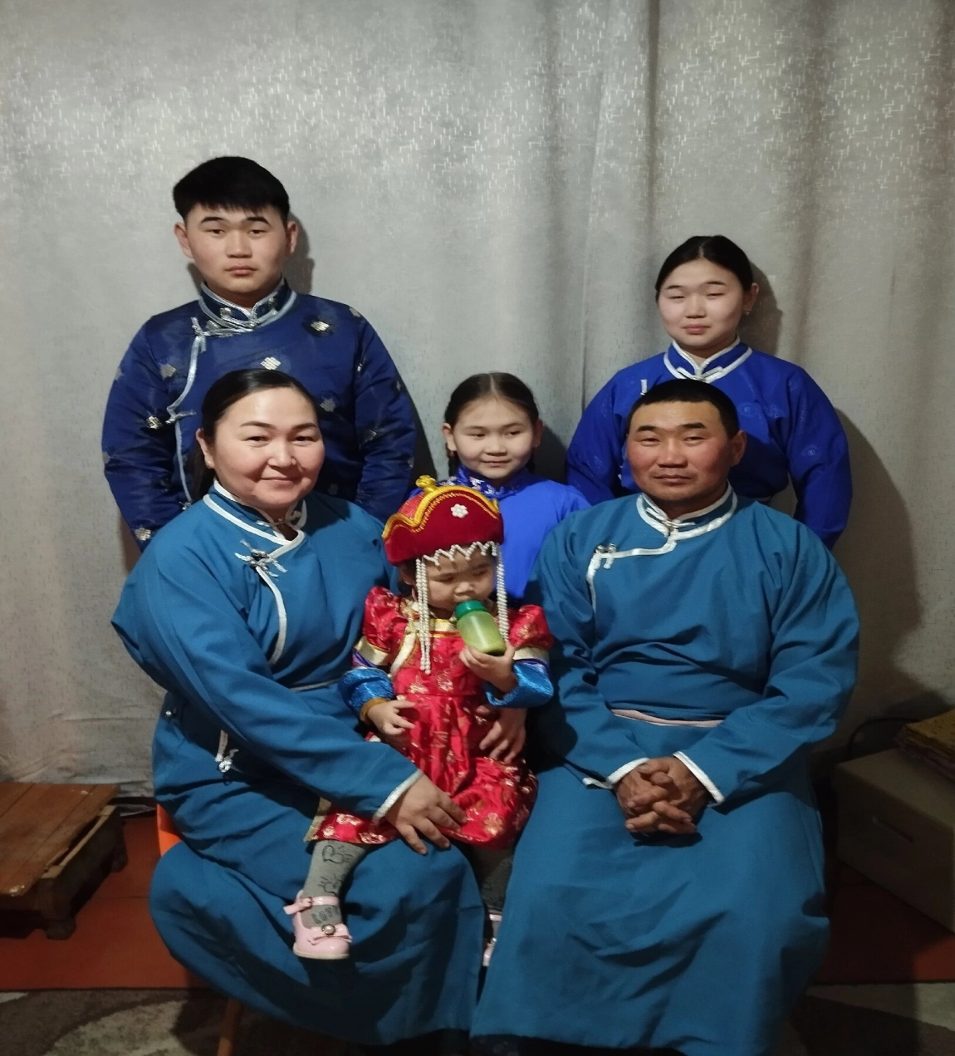

В СЕМЕЙНОМ КРУГУ ВСЕ КОРНИ ТВОИ
Семья — компас, ведущий нас правильным курсом. Она наше вдохновение на
достижение больших высот. Наше
утешение, когда мы иногда оступаемся,
делая ошибки!

Slide 3
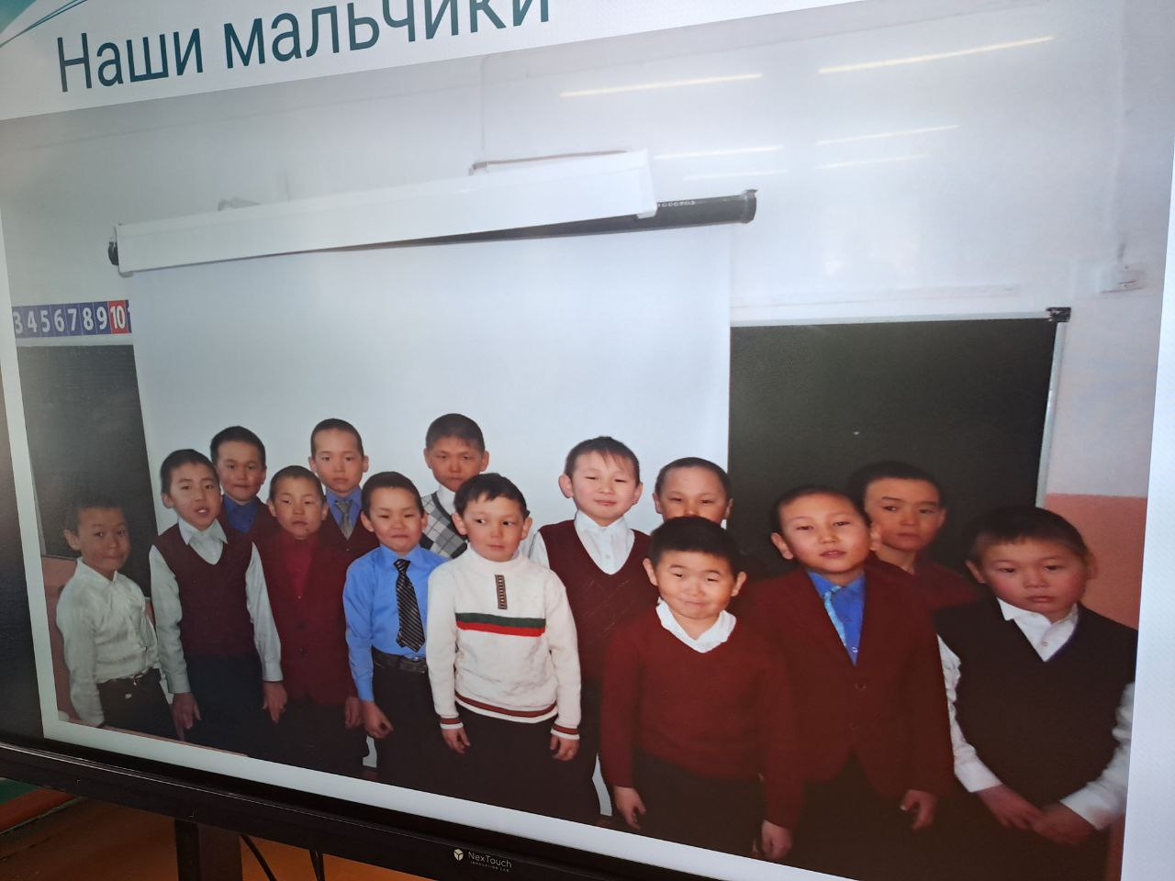
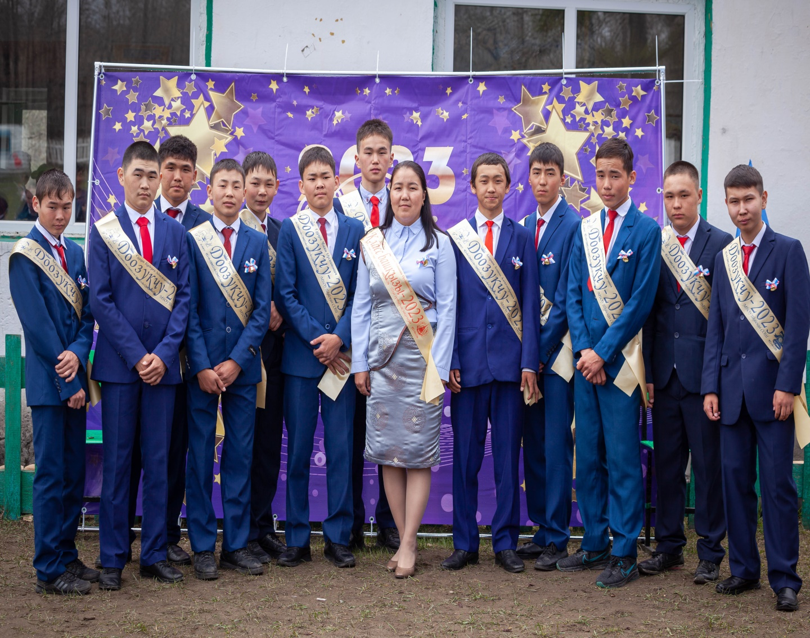
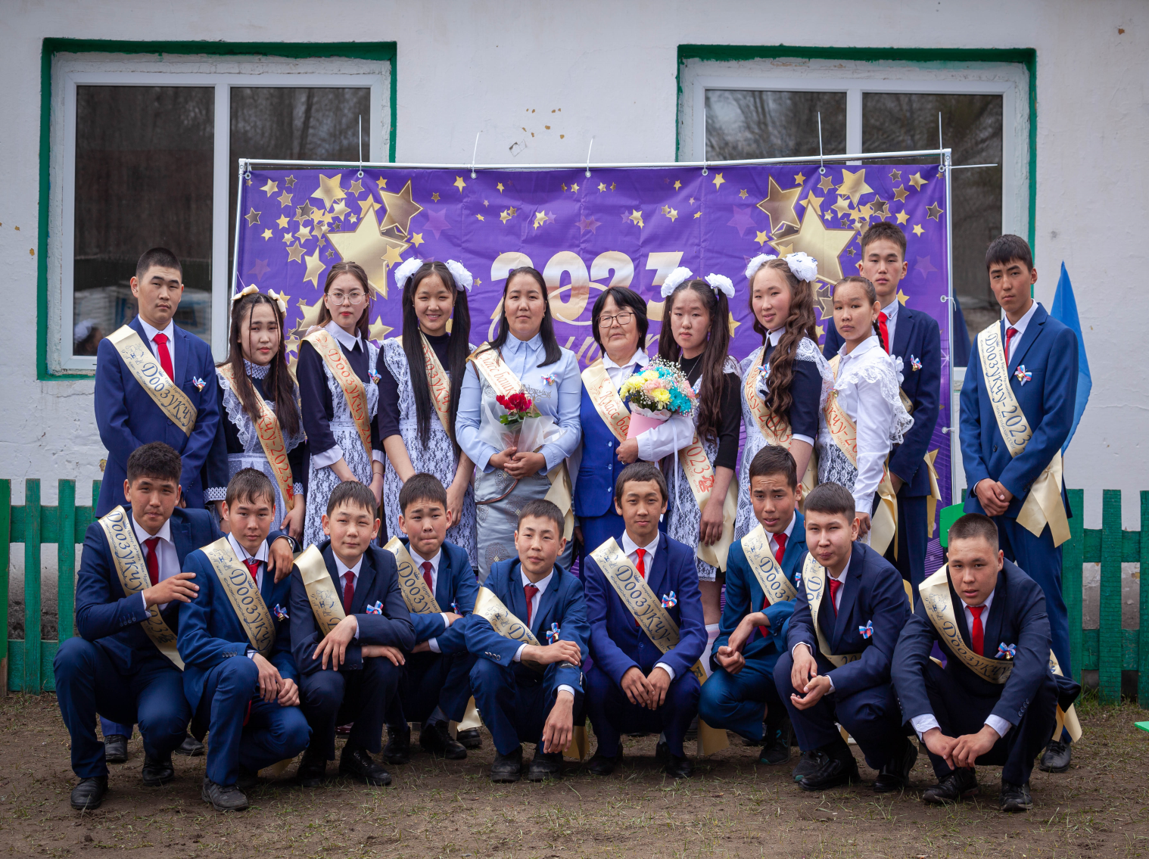
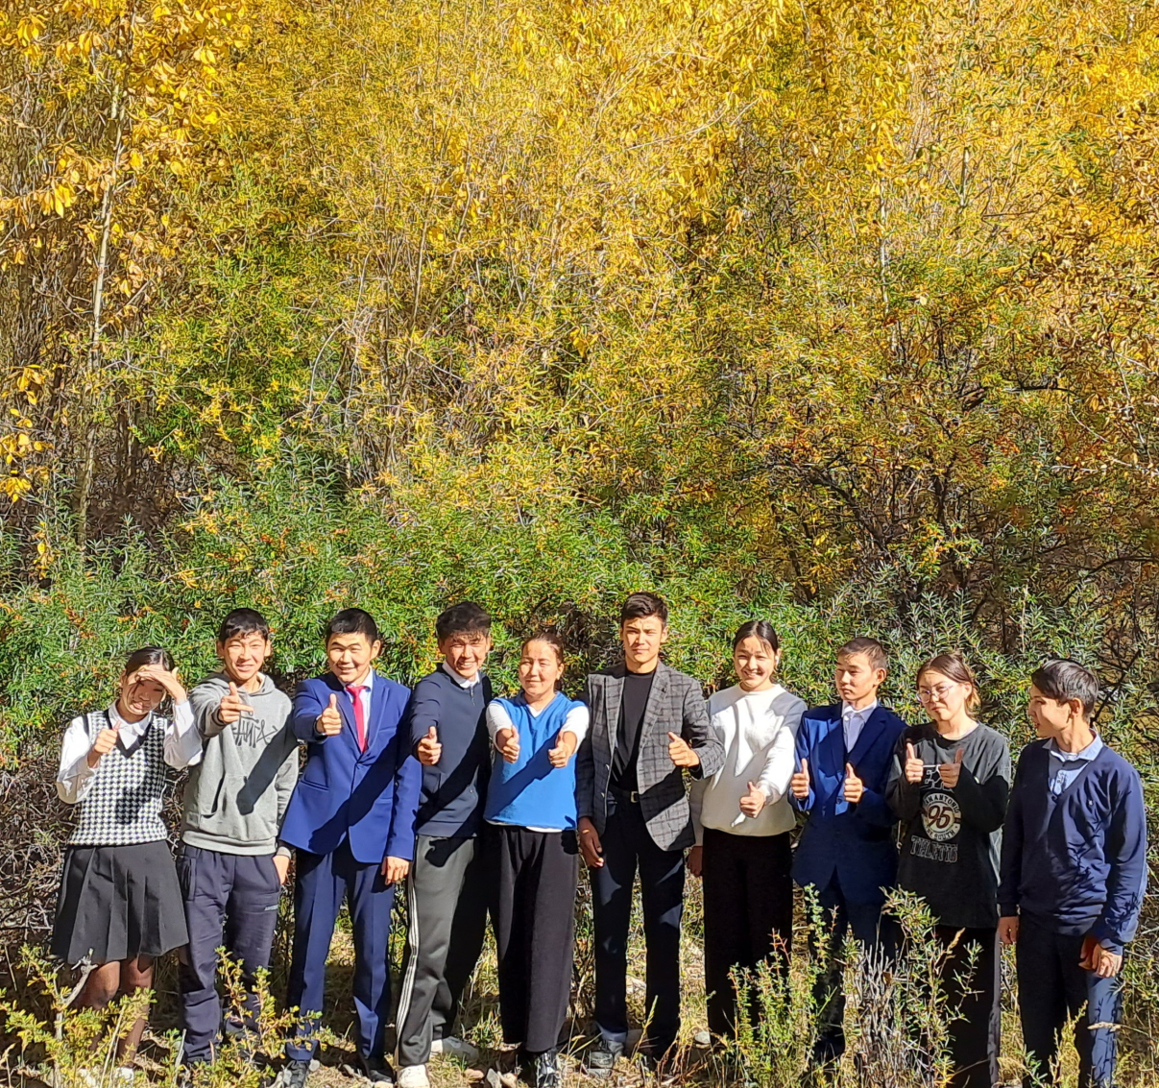
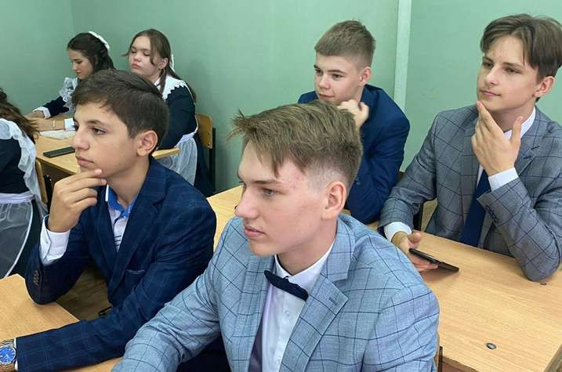
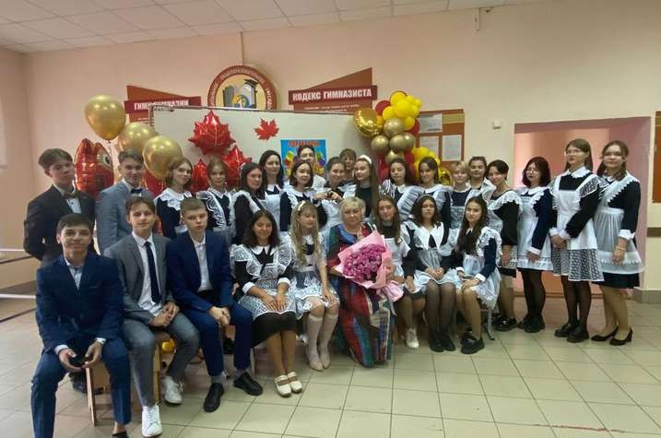
ШКОЛА, ШКОЛА,
МИР НАУК
Для меня школа — это второй дом. Здесь мы общаемся, советуемся и взрослеем

Slide 4
Муниципальный уровень
За победу в литературном конкурсе имени Сайлыкмаа Комбу «Лучший читатель годпа-2019»
I муниципальный этап научно-практической конференции посвященный 110 летнему юбилею Х.А.Анчимаа-Тока " 1 место
УЧАСТИЕ В КОНКУРСАХ
Республиканский уровень
Участник олимпиады "Тувинского государственного университета» для школьников по предмету «Информатика».
Открытый турнир по быстрым шахматам 2-ое место.
Турнир по шахматам среди учащихся 8-11 классов западных кожуунов 2 место
Российский уровень
"За активное кчастие в жизни отряда ФГБОУ ДС «Белокуриха» им. В.В.Петраковской Минздрава России. 2021г

Slide 5
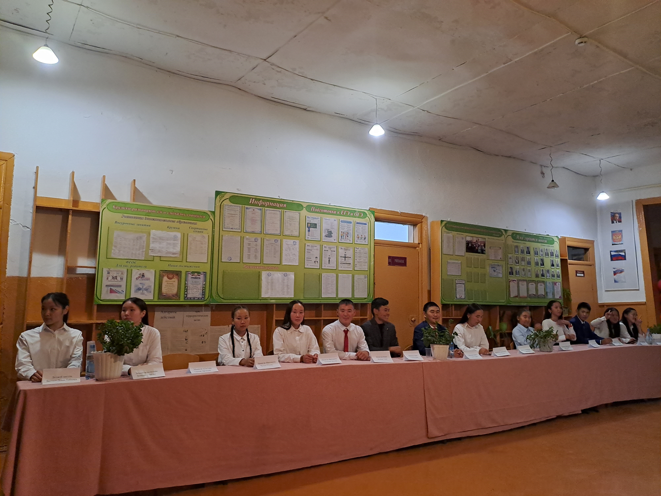
ПЕРВЫЙ УПРАВЛЕНЧЕСКИЙ

Slide 6
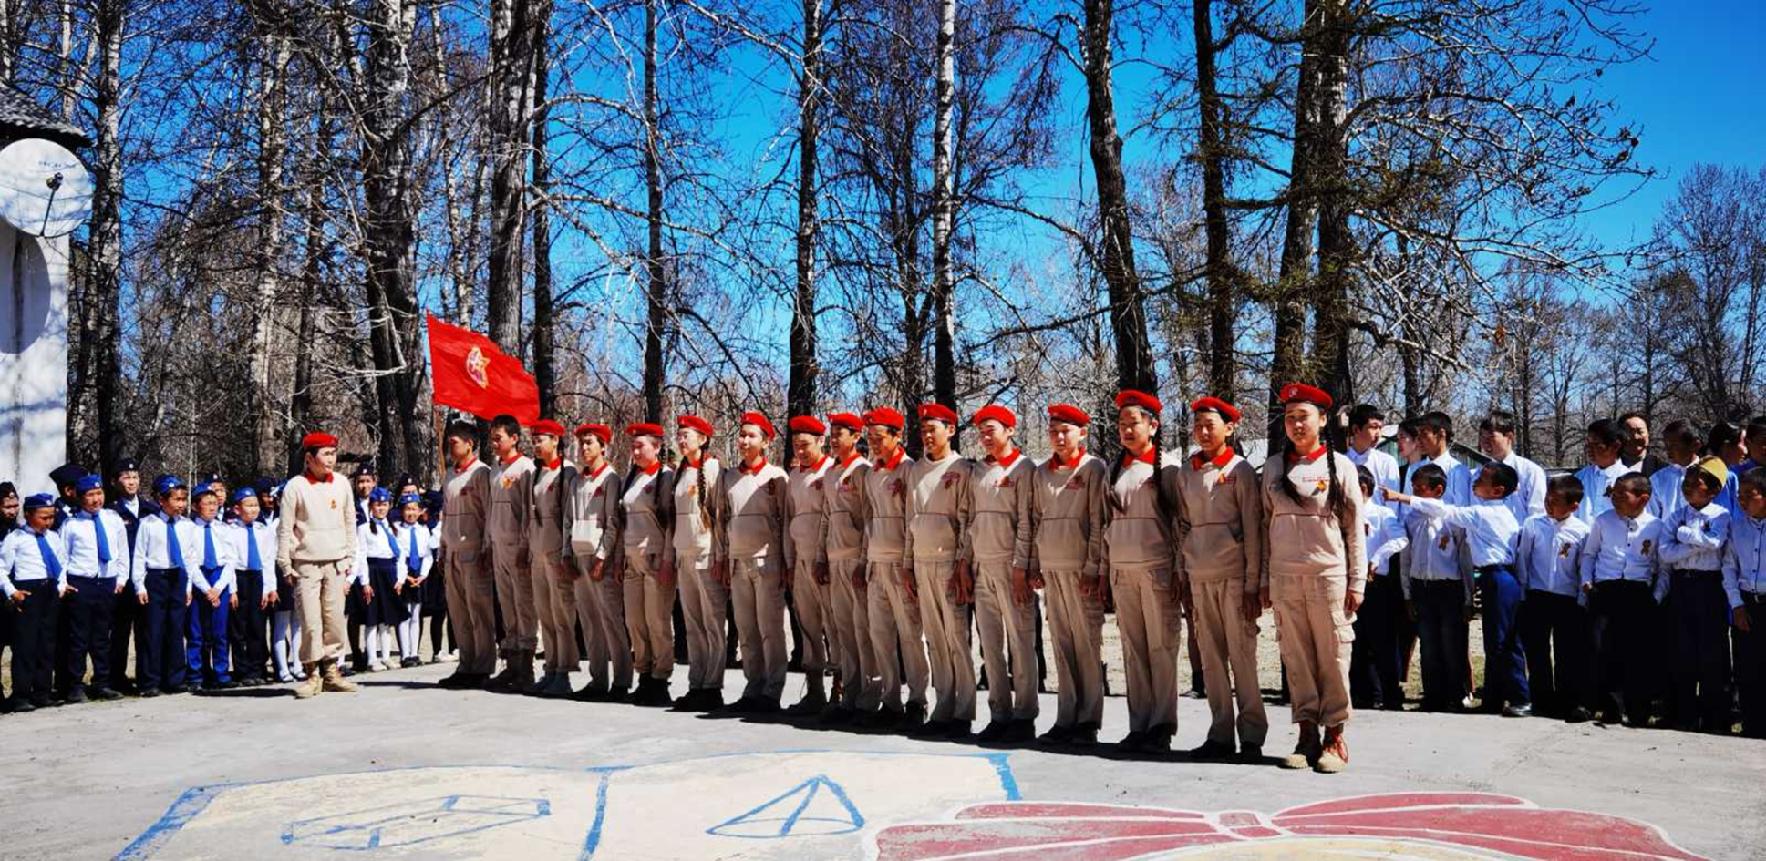
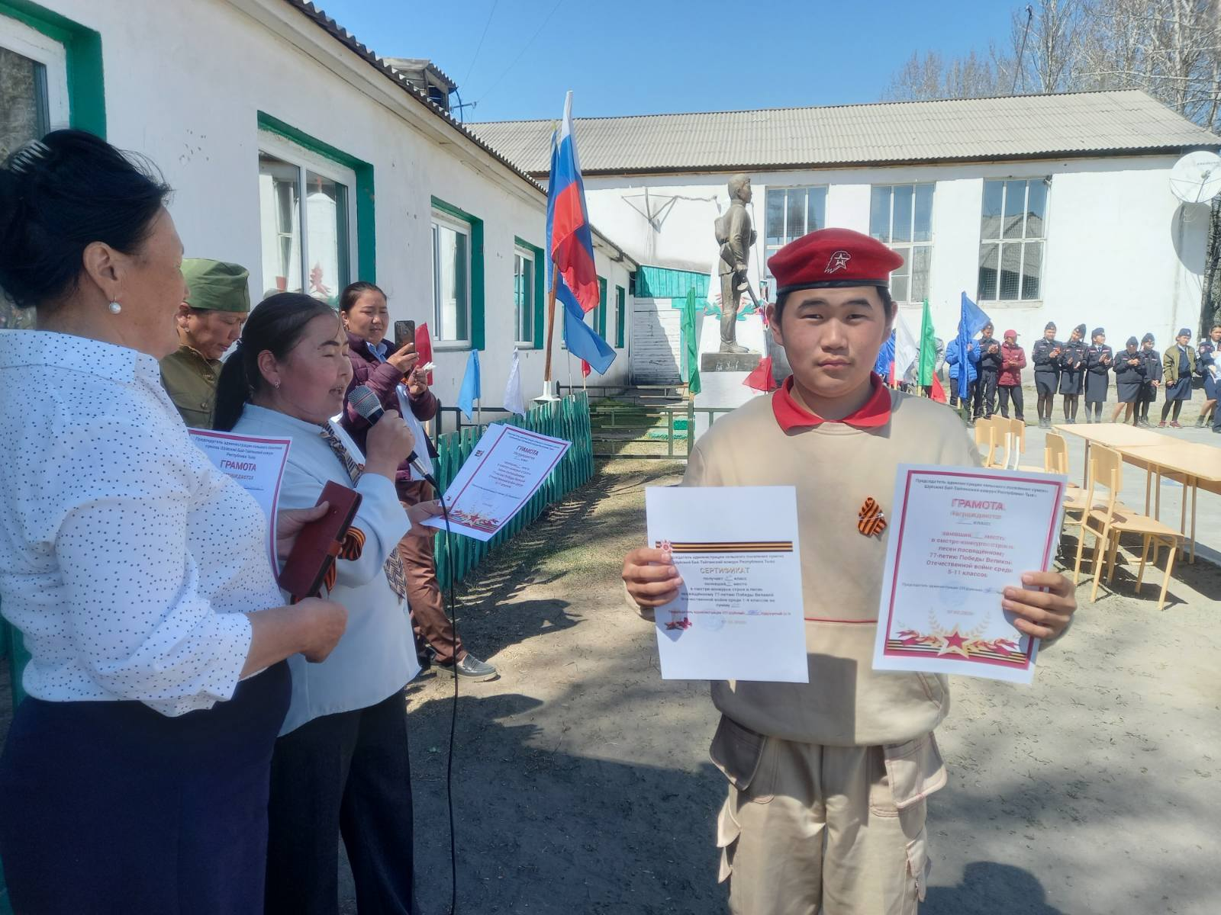
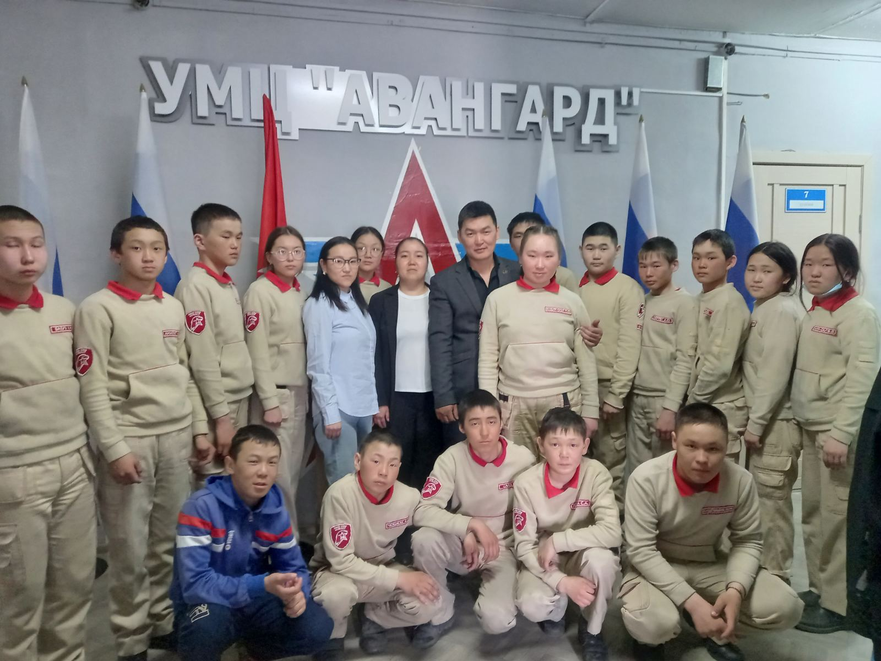
РОДИНА
Мы ей обязаны нашими силами, вдохновением и радостями
Нельзя быть патриотом, не чувствуя личной связи с Родиной, не зная, как любили и берегли её наши предки, отцы и деды

Slide 7
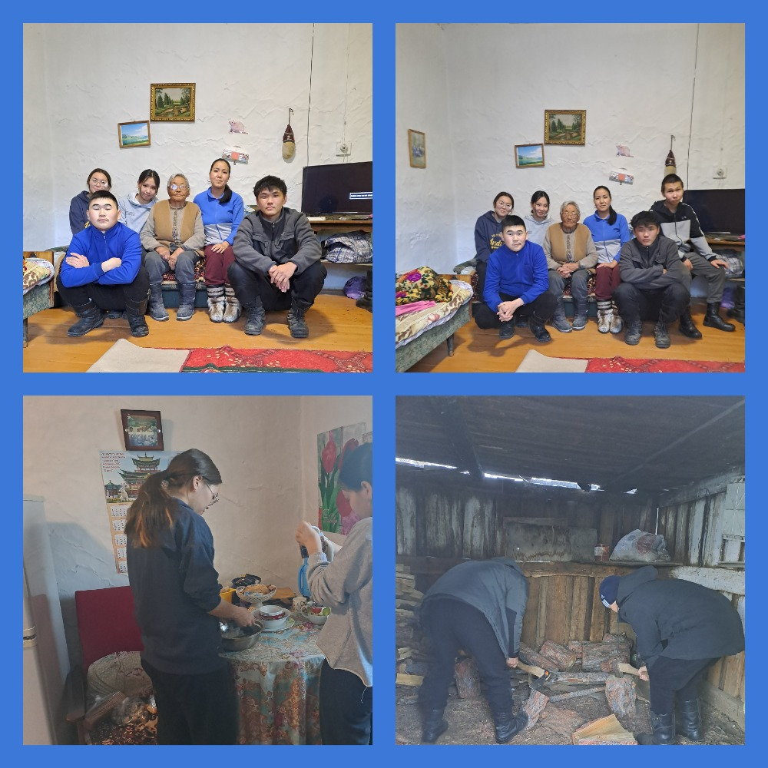
Волонтером может стать абсолютно каждый из нас, ведь для того, чтобы помочь ближнему, не нужно ничего, кроме доброго сердца и желания
Чтобы поверить в добро, надо начать делать его
Звезда сериала "Солдаты" Александр Лымарев

Slide 8
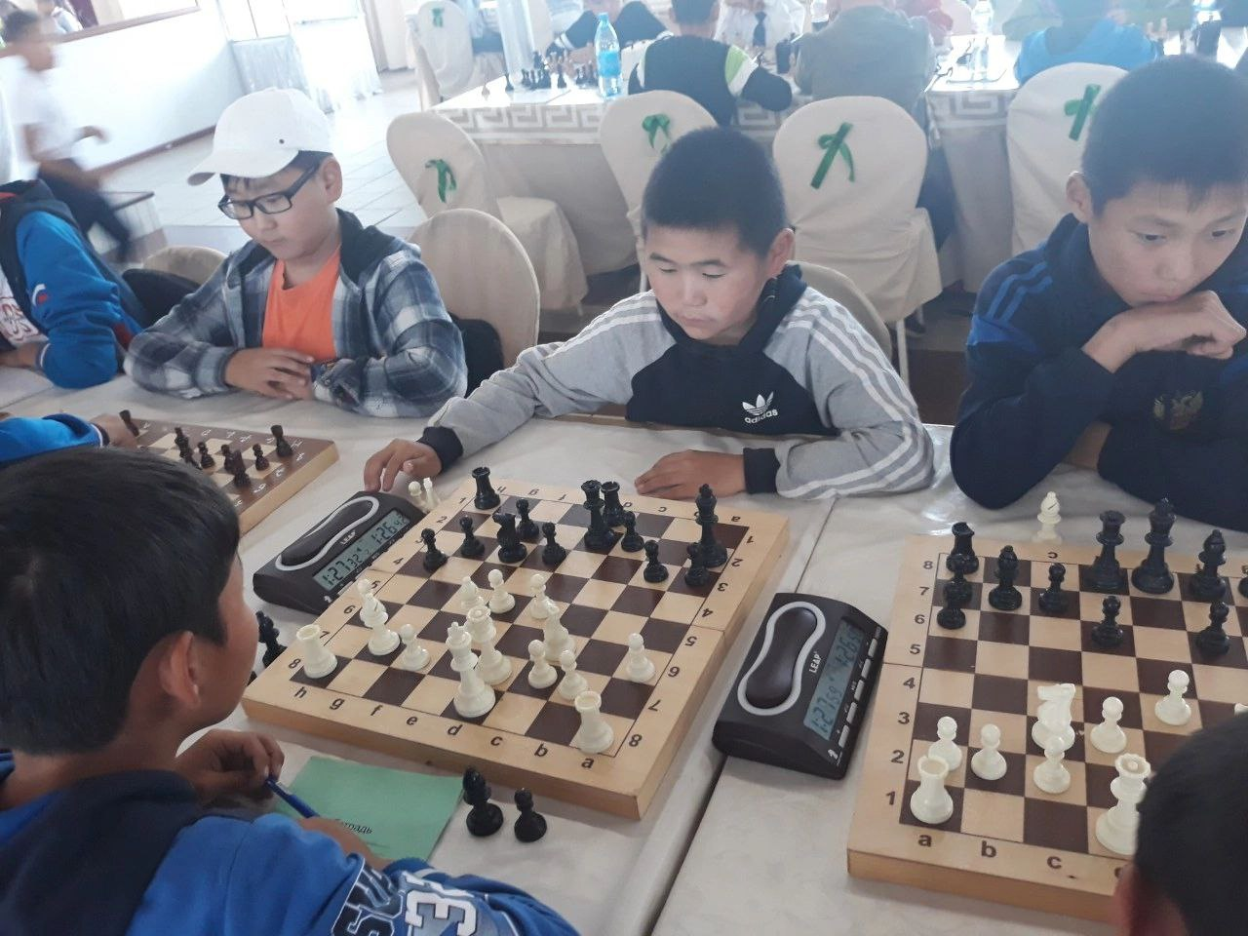
ЛИШЬ ТВОРЧЕСТВА ИСКРА ВО МНЕ РАЗГОРИТСЯ
Следуйте за своей мечтой, несмотря ни на что
Независимо от того, старый Вы или молодой, Вы должны реализовать свои самые смелые мечты
Это единственная причина существования на этой планете

Slide 9
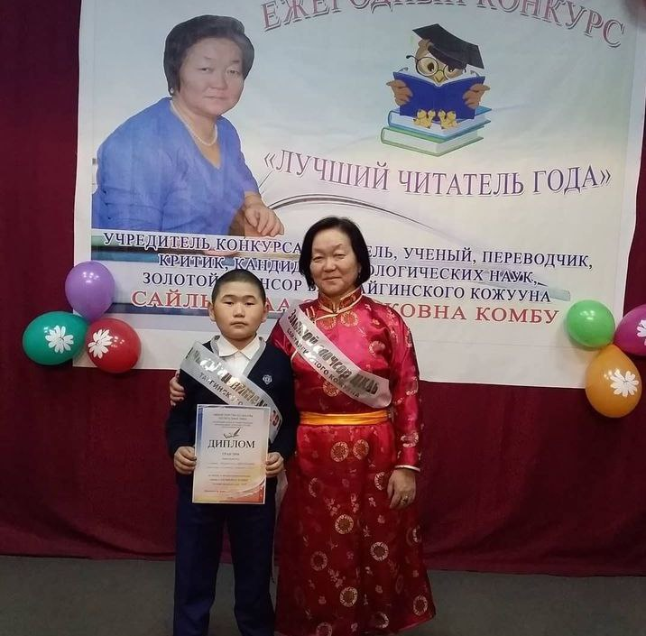
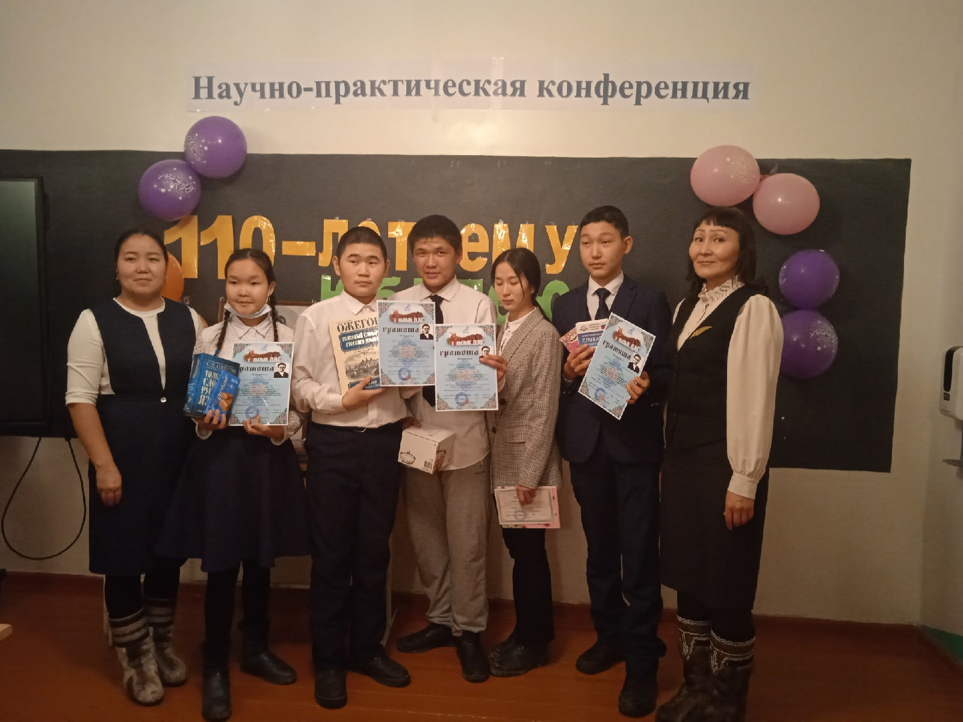
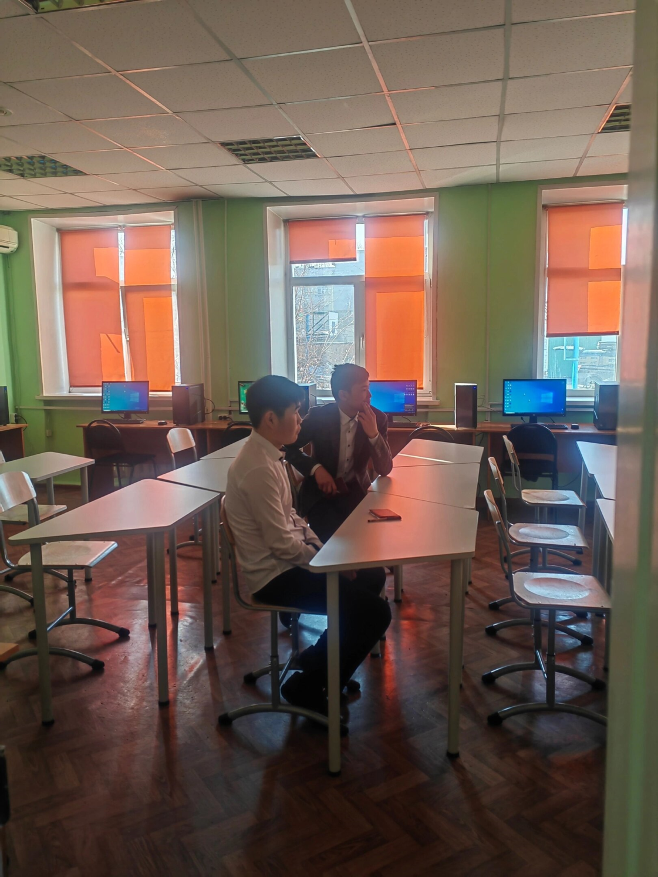

Slide 10
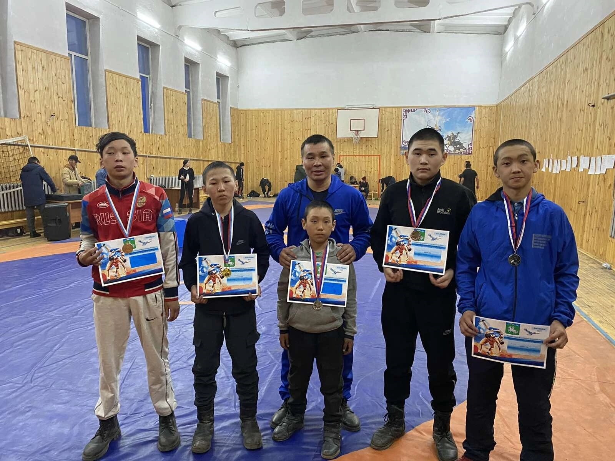
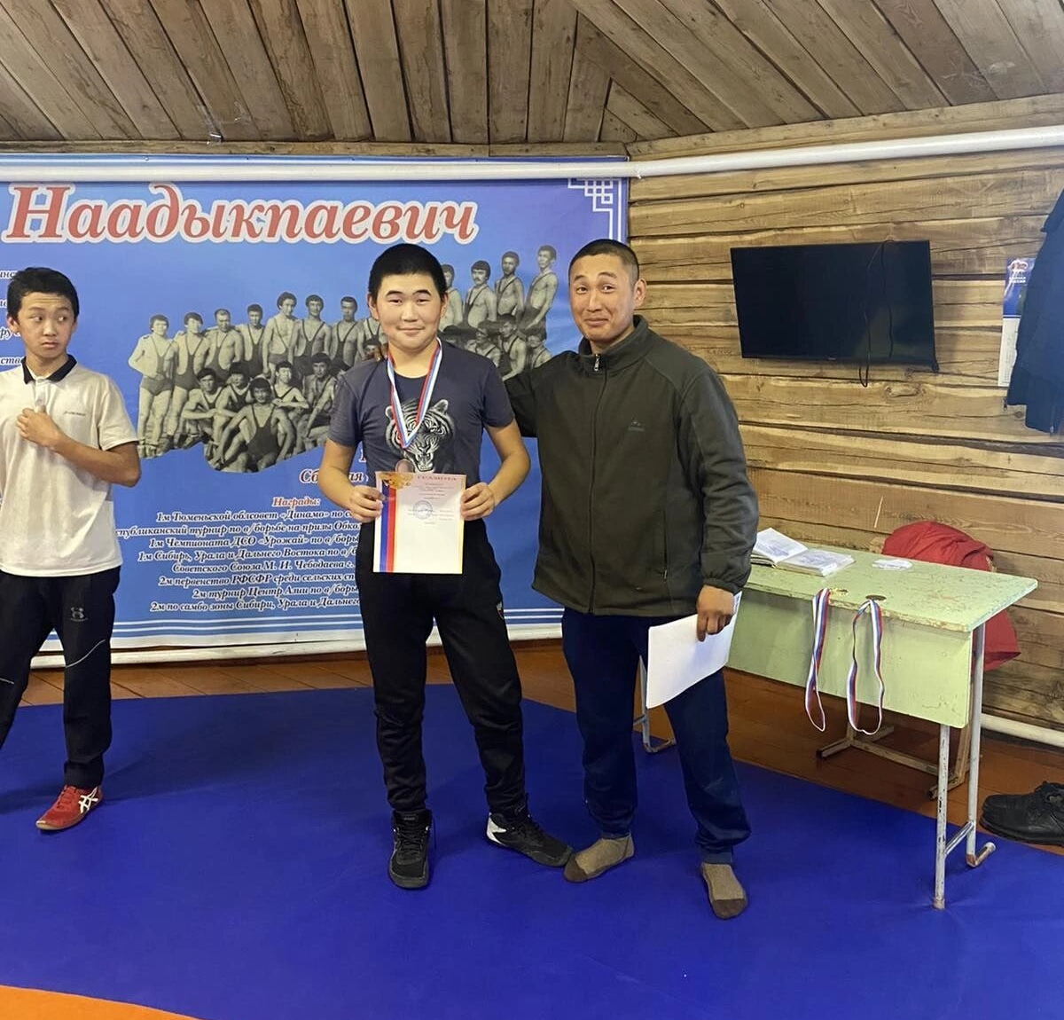
ХОЧЕШЬ БЫТЬ ЗДОРОВЫМ? БУДЬ ИМ
Возможность преодолеть себя, без сомнений, самое ценное свойство спорта

Slide 11
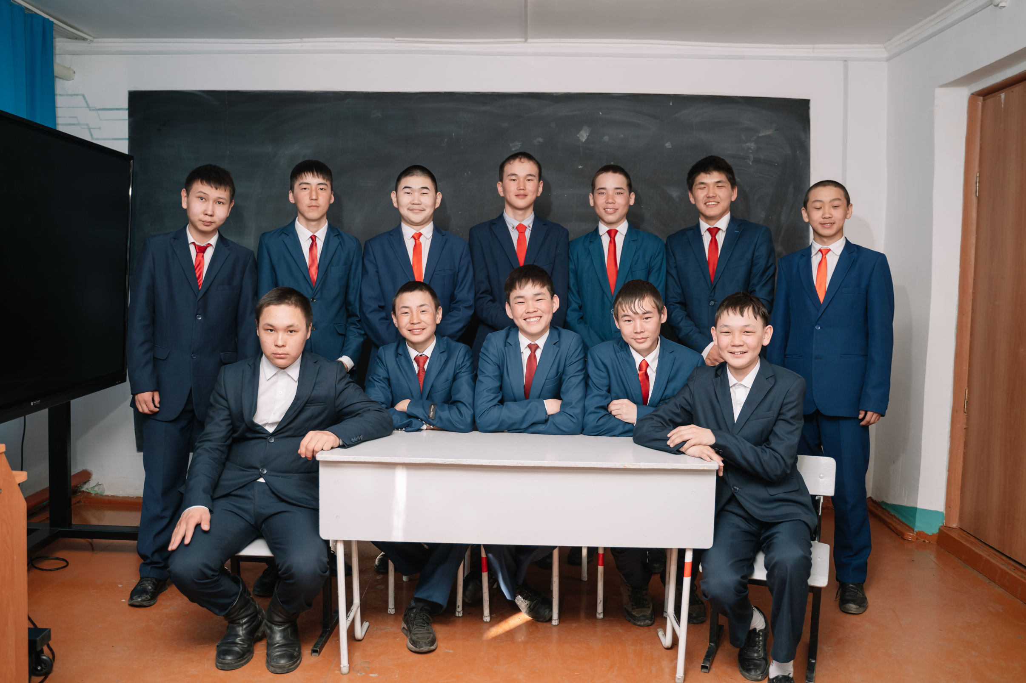
У ДРУЖБЫ МНОГО КРЫЛЬЕВ
Без дружбы никакое общение между людьми не имеет ценности

Slide 12
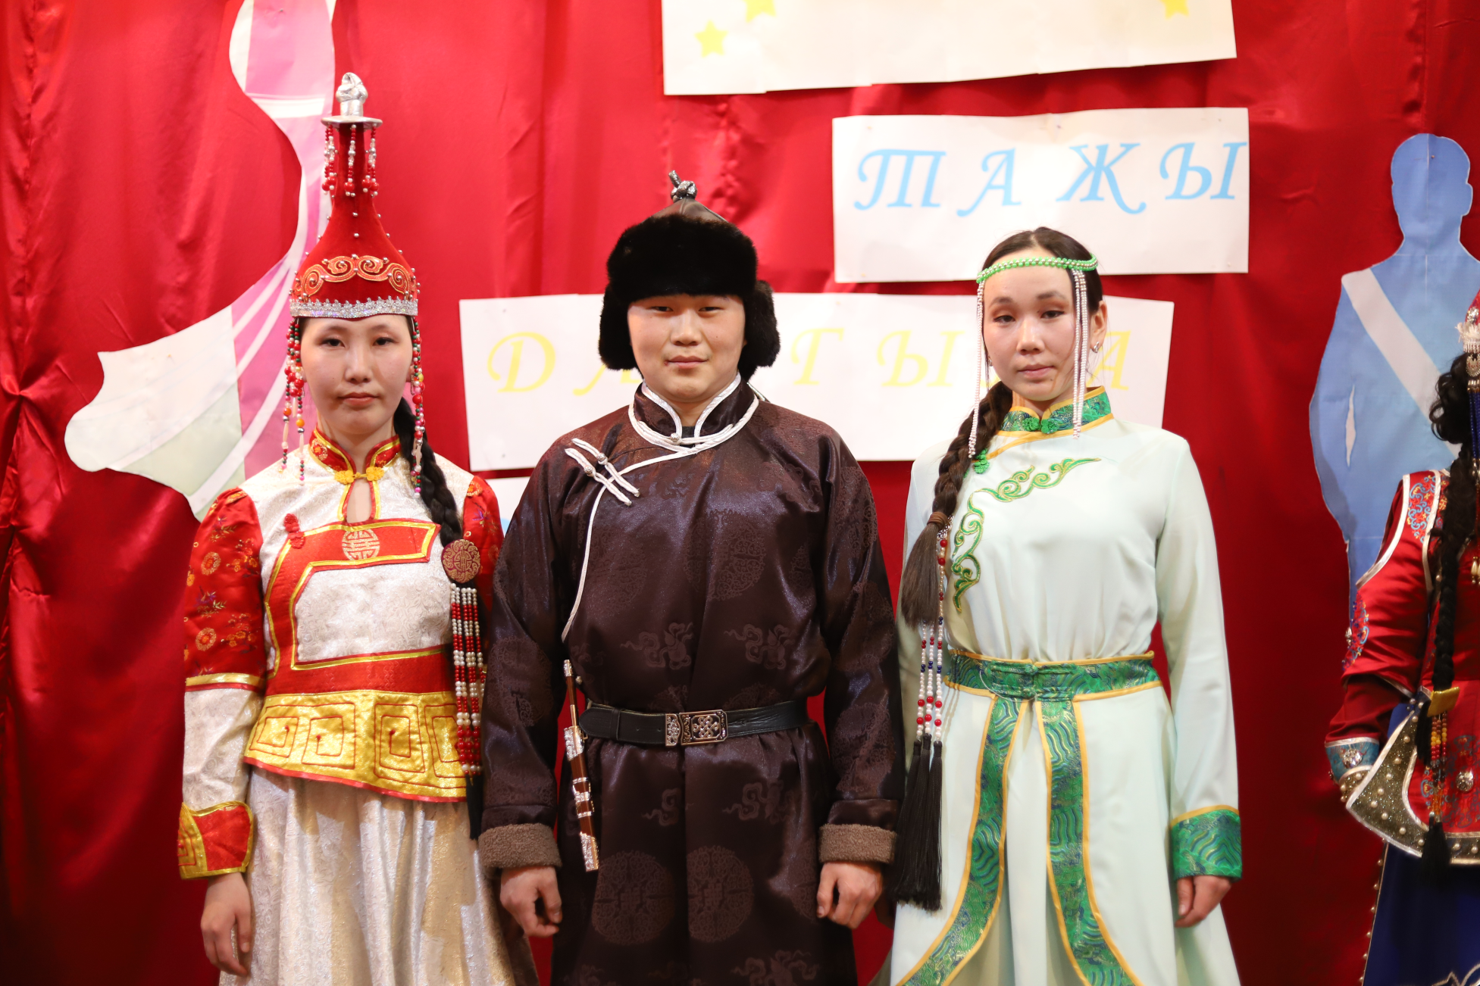
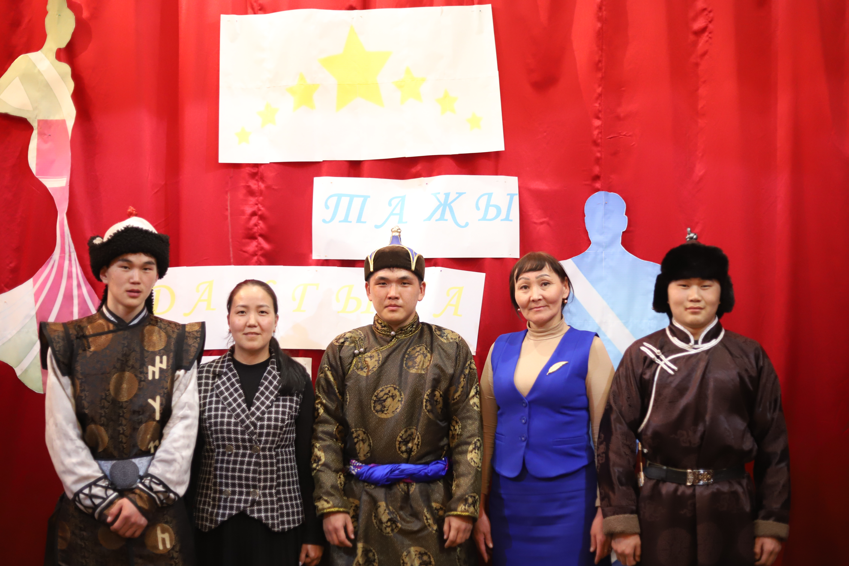

Slide 13
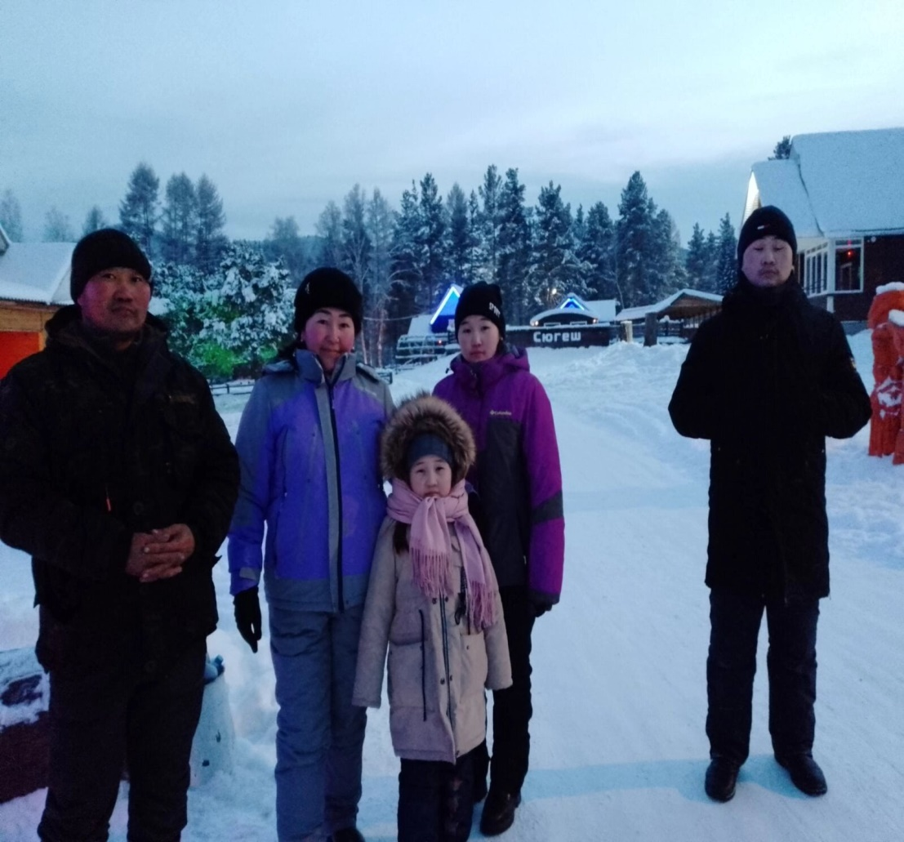
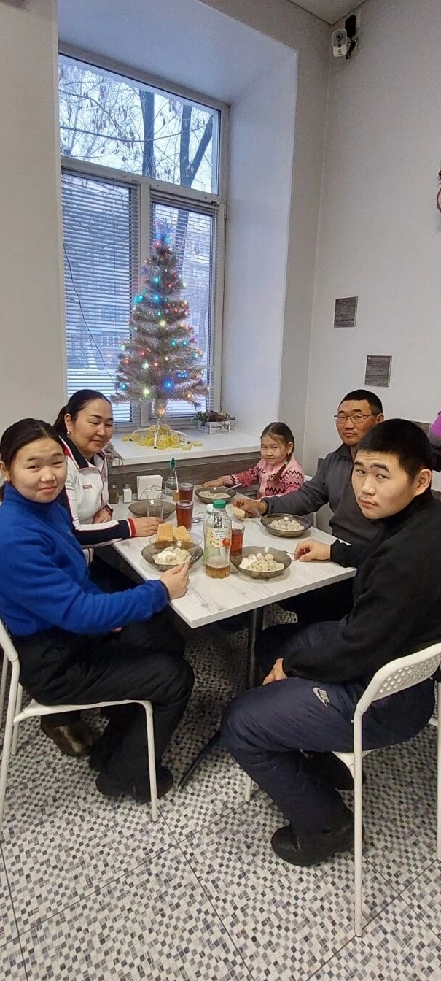
Я ПУТЕШЕСТВУЮ,
КАЖЕТСЯ, С ПОЛЬЗОЮ
Мир — книга. И кто не путешествовал по нему, прочитал в ней только одну
страницу

Slide 14
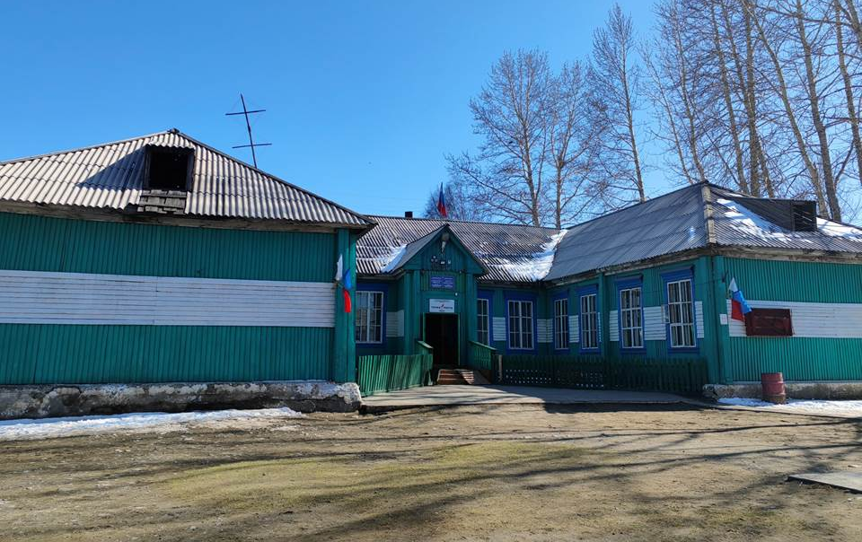
Спасибо за внимание!

